Slide 1
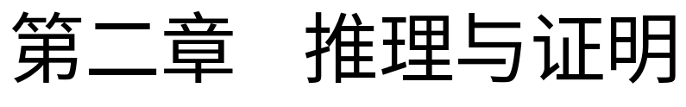
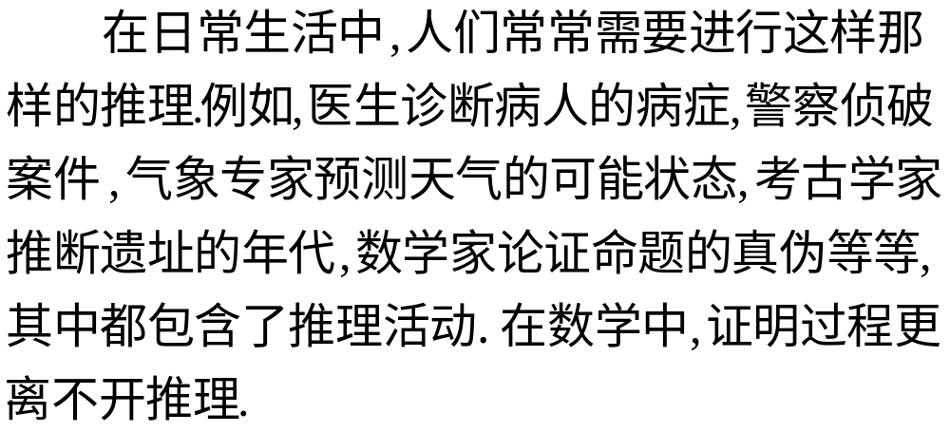
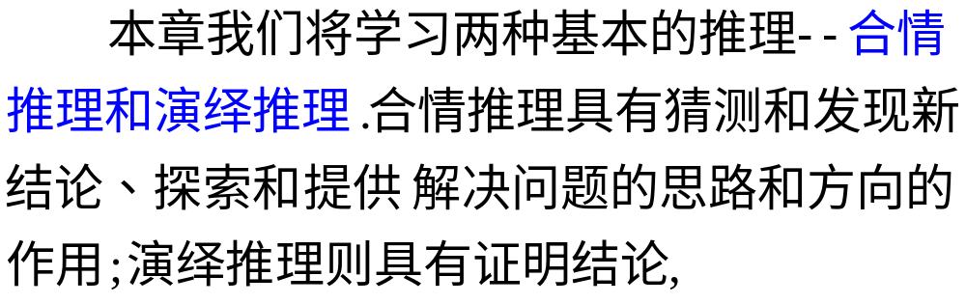

Slide 2
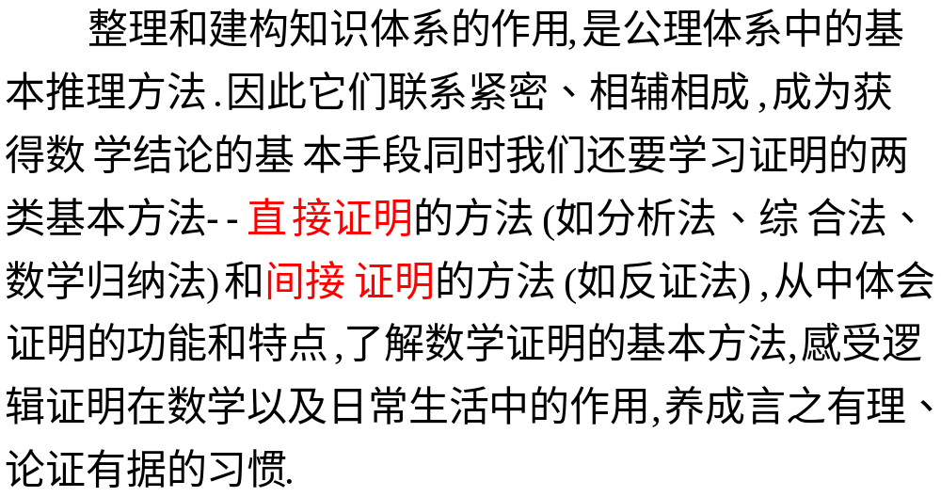

Slide 3
2.1.1 合 情 推 理
根据一个或几个已知的判断来确定一个新的判断的思维过程,称为推理.
本节将介绍人们在日常活动和科学研究中经常使用的两种推理-------合情推理和演绎推理.

Slide 4
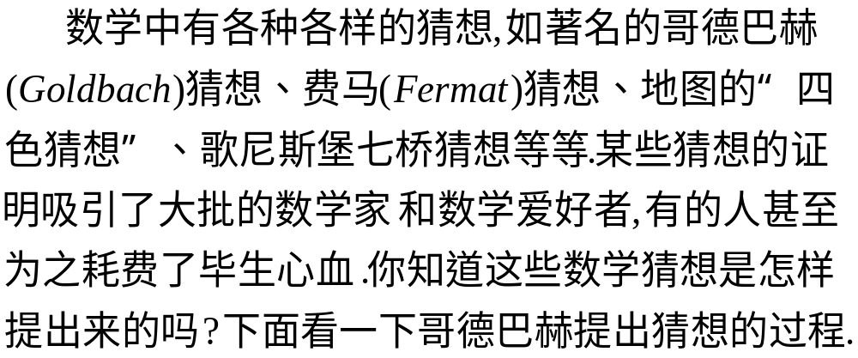
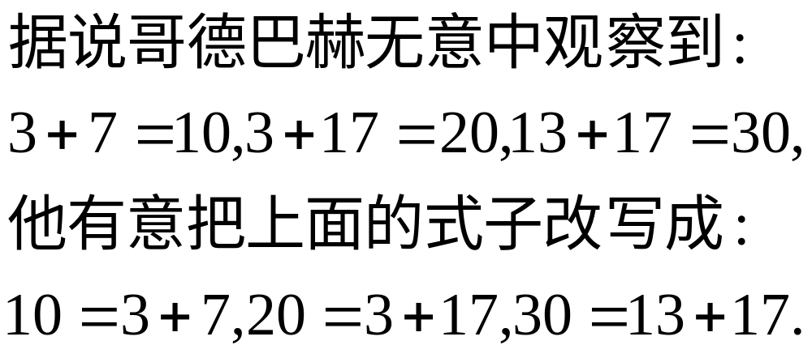
数学皇冠上璀璨的明珠——哥德巴赫猜想

Slide 5
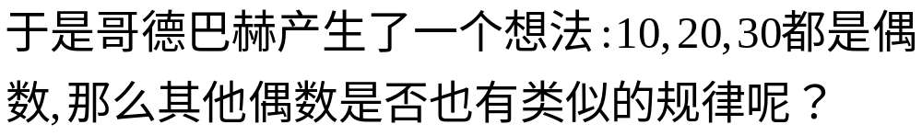
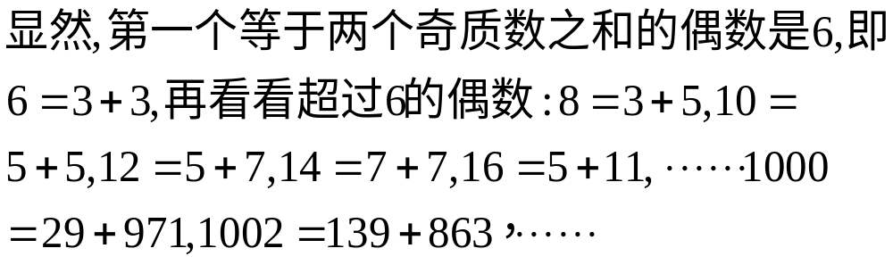
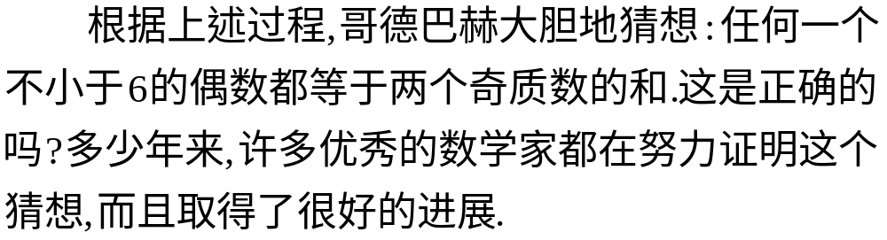

Slide 6
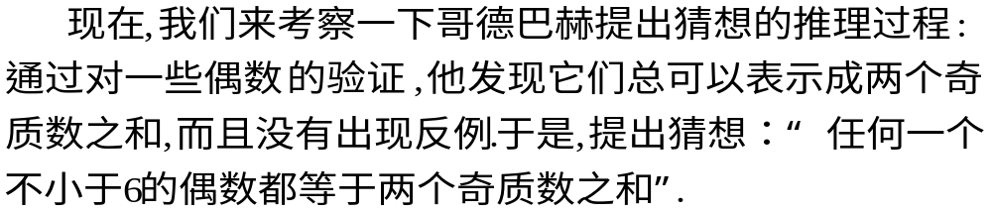
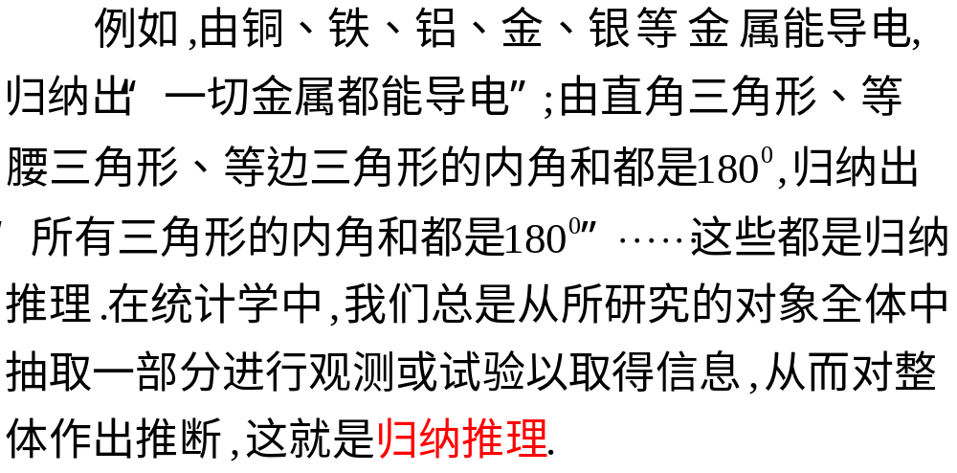

Slide 7
这种由某类事物的部分对象具有某些特征,推出该类事物的全部对象都具有这些特征的推理,或者由个别事实概括出一般结论的推理,称为归纳推理(简称归纳).简言之,归纳推理是由部分到整体,由个别到一般的推理.
归纳推理步骤：
（1）通过观察个别情况发现某些相同性质；
（2）从已知的相同性质中推出一个明确表达的 一般性命题（猜想）.
没有大胆的猜想就没有伟大的发现.－－牛顿
归纳推理的作用:应用归纳推理可以发现新事实,获得新结论.

Slide 8
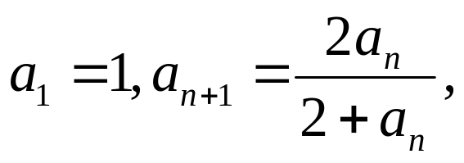
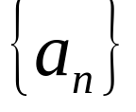
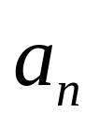
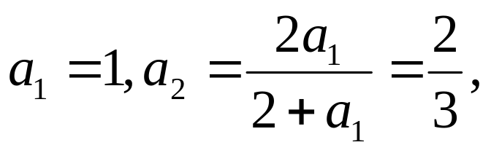
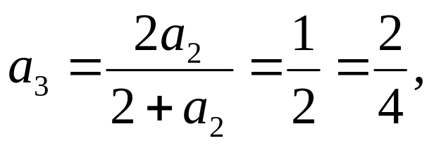
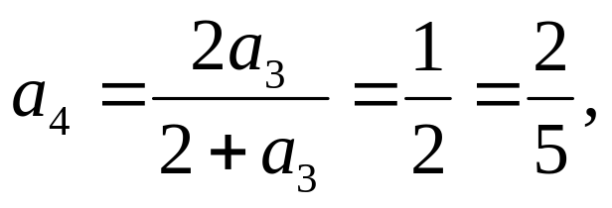
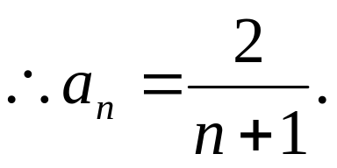

例1:在数列 中
试猜想这个数列的通项公式 .
分析：根据已知条件和递推关系，先求出数列的前几项，然后总结归纳其中的规律，写出其通项.
解:
点评：通过归纳推理得出的结论可能正确，也可能不正确，它的正确性需通过严格的证明，本题的结论可以通过适当的变形得证.

Slide 9
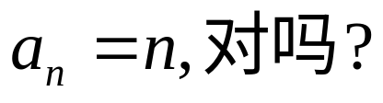
例2:顺次计算数列：1，1+2+1，1+2+3+2+1，1+2+3+4+3+2+1,…的前 4 项的值，由此猜测：
a_{n} =1+2+3+…+( n -1)+n +( n -1)+…+3+2+1 的结果.
解：1=1² ；
1+2+1=4=2² ；
1+2+3+2+1=9=3² ；
1+2+3+4+3+2+1=16=4² ；
从而猜想： a _{n}=1+2+3+…+( n -1)+n +( n -1)+…+3+2+1= n².
点评：本题的结论也可以通过简单的等差数列 的知识得证.
例3.

Slide 10
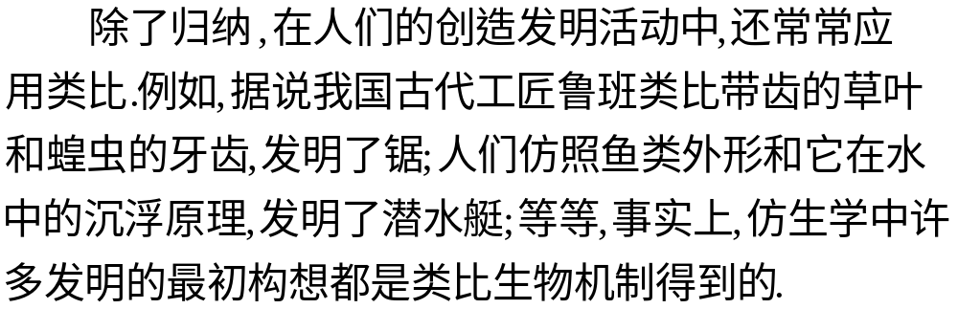
问题:1.你了解仿生学吗?学仿生学这门学科有什么用呢?

Slide 11
2.火星上有生命吗?火星能否适宜人生存呢?如果你是一位科学家,你应该怎样回答普通民众提出的这个问题呢?
地球 | 火星
行星,围绕太阳运行,绕轴自转 | 行星,围绕太阳运行,绕轴自转
有大气层 | 有大气层
一年中有季节的变更 | 一年中有季节的变更
温度适合生物的生存 | 大部分的时间温度适合地球上的某些已知生物的生存
有生命存在 | 可能有生命存在

Slide 12
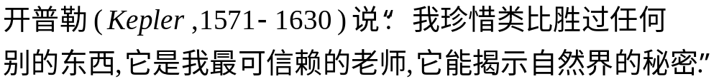
由两类对象具有某些类似特征和其中一类对象的某些已知特征,推出另一类对象也具有这些特征的推理称为类比推理(简称类比).简言之,类比推理是由特殊到特殊的推理.
类比推理的步骤：
（1）找出两类事物之间的相似性或一致性；
（2）用一类事物的性质去推测另一类事物的性质，得出一个明确的命题（猜想）.
注意:进行类比推理时,合理的确定类比对象是非常重要的,否则会使类比成为“乱比”.基本原则是要根据当前问题的需要,选择适当的类比对象.

Slide 13

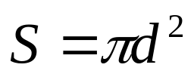
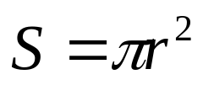

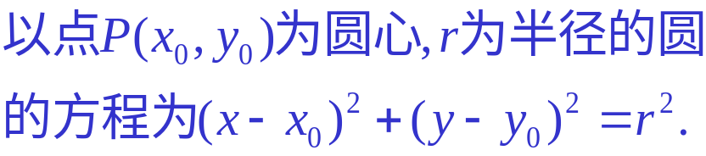
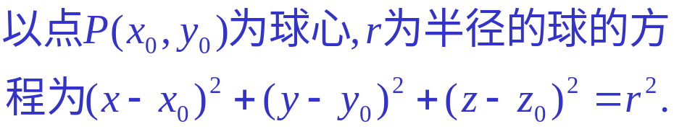
圆的概念和性质
球的类似的概念和性质
圆的周长
球的表面积
圆的面积
球的体积
圆心与弦（非直径）中心的连线垂直于弦
球心与截面（不经过球心的小截面圆）圆心的连线垂直截面圆
与圆心距离相等的两弦相等;与圆心距离不相等的两弦不等,距圆心较近的弦长.
与球心距离相等的两个截面圆面积相等;与球心距不相等的两个截面圆面积不相等,距球心较近的截面圆面积较大.
点评：本题推测球的有关性质第二个是错误的，由此可见，类比的结论具有或然性，即可能真，也可能假.

Slide 14
推理过程概括:
从具体问题出发
观察,分析,比较,联想
归纳,类比
提出猜想
归纳推理和类比推理都是根据已有的事实,经过观察,分析,比较,联想,再进行归纳,类比,然后提出猜想的推理,我们把它们统称为合情推理(plausible reasoning).通俗的说,合情推理是指“合乎情理”的推理.
数学研究中,得到一个新结论之前,合情推理常常能帮助我们猜想和发现结论;证明一个数学结论之前,合情推理常常能为我们提供证明的思路和方向.

Slide 15

课堂练习
由数列 1，10，100，1000，……猜测该数列的第n
项可能是 （ ）.
A．10^{n} B．10^{n-1} C．10^{n+1} D．11^{n}
2. 1，3，7，15，( )，63， ··· ，括号中的数字应
为（ ）.
A. 33 B. 31 C. 27 D. 57
3. 数列 1，2，2，3，3，3，4，4，4，4，5，5，
5，5，5，…的第 1000 项是（ ）.
A 42 B 45 C 48 D 51

Slide 16

4. 类比平面内正三角形的“三边相等，三内角相等”的性质，可推出正四面体的下列哪些性质，你认为比较恰当的是（ ）.
①各棱长相等，同一顶点上的任两条棱的夹角都相等；②各个面都是全等的正三角形;
③相邻两个面所成的二面角都相等.
A．①； B．①②； C．①②③； D．③.
5. 由“等腰三角形的两腰相等”可以类比推出正棱锥的
类似属性是 .
侧面都是全等的三角形

Slide 17
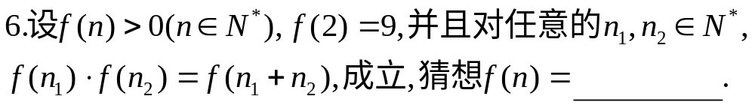
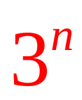
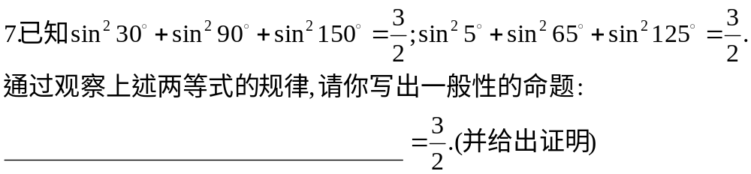

Slide 18
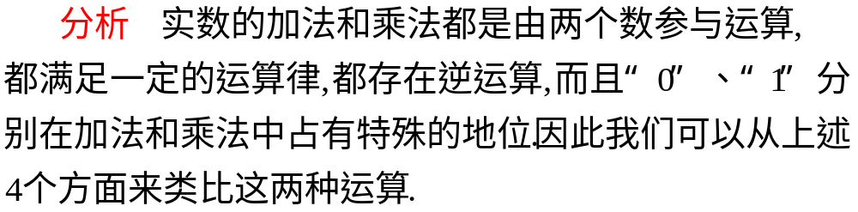
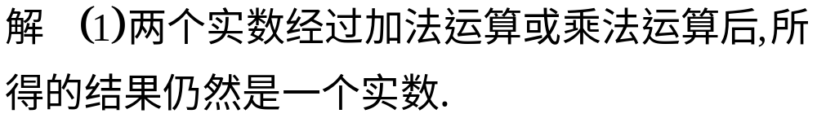
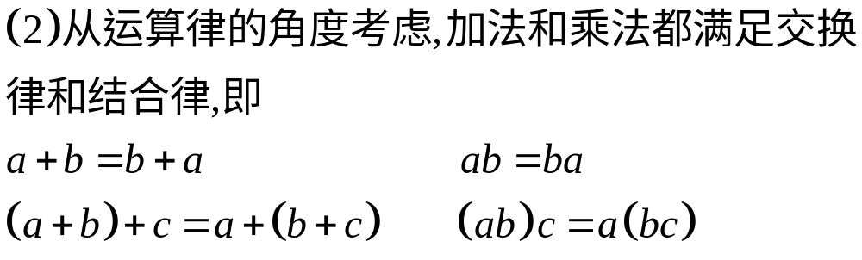

Slide 19
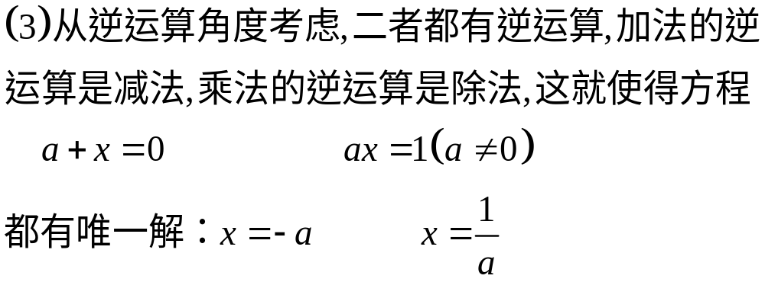
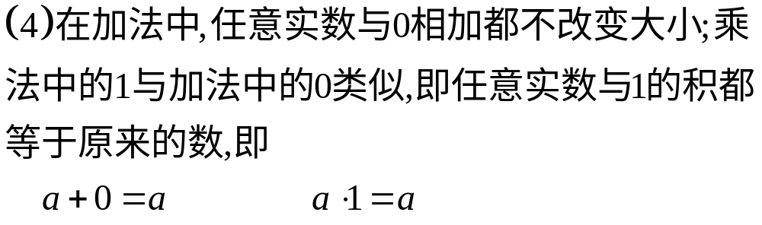

Slide 20
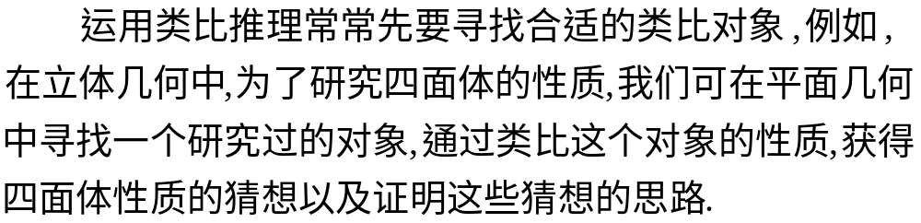
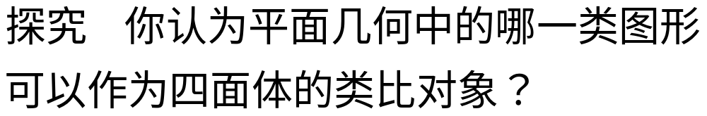

Slide 21
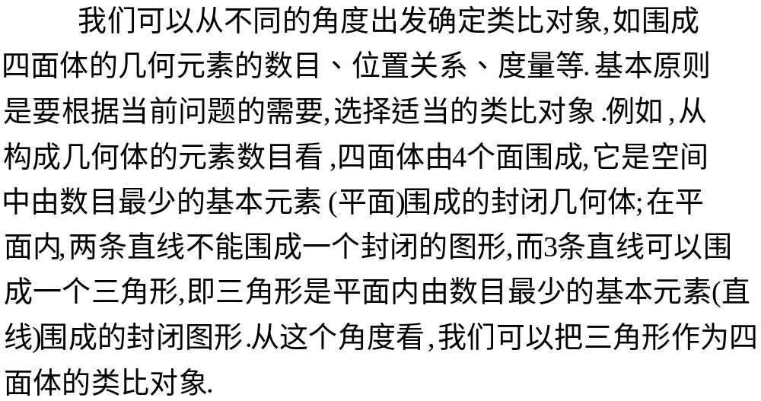
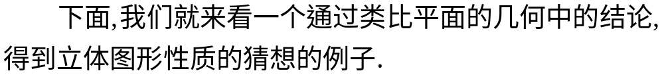

Slide 22













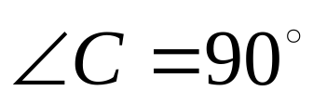
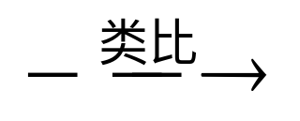

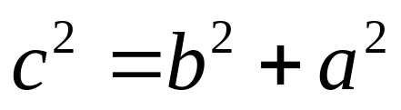
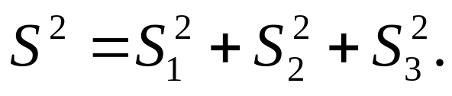
9.类比平面内直角三角形的勾股定理,试给出空间四面体性质的猜想.(课本27面)
请给出证明

Slide 23
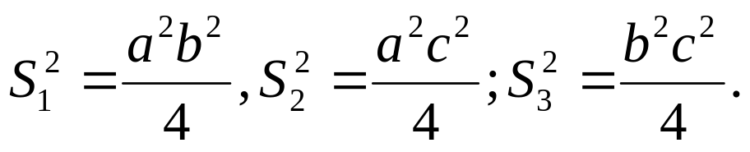



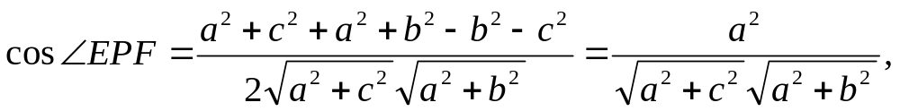
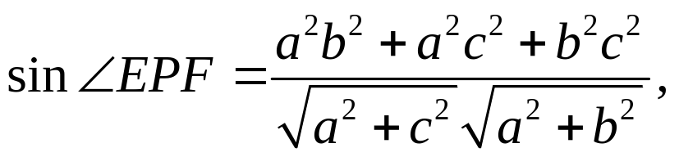
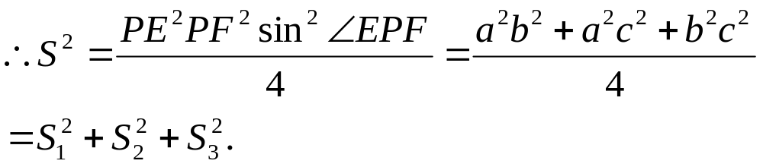
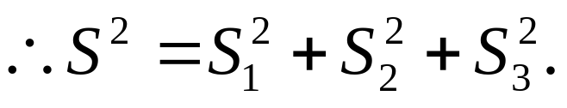
证:

Slide 24
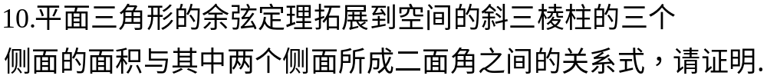

















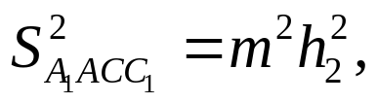
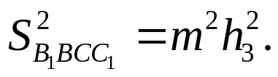

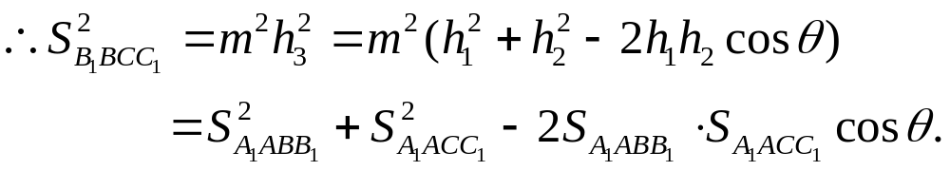

Slide 25


Slide 26


传说在古老的印度有一座神庙，神庙中有三根针和套在一根针上的64个圆环.古印度的天神指示他的僧侣们按下列规则,把圆环从一根针上全部移到另一根针上，第三根针起“过渡”的作用.
1.每次只能移动1个圆环；
2.较大的圆环不能放在较小的圆环上面.
如果有一天，僧侣们将这64个圆环全部移到另一根针上，那么世界末日就来临了.
请你试着推测：把 个圆环从1号针移到3号针,最少需要移动多少次?
2
1
3

Slide 27




设 为把 个圆环从1号针移到3号针的最少次数，则
＝1
＝1时，
第1个圆环从1到3.
2
1
3

Slide 28



设 为把 个圆环从1号针移到3号针的最少次数，则
＝1时，
＝1
第1个圆环从1到3.
＝3
＝2时，
前1个圆环从1到2;
第2个圆环从1到3;
第1个圆环从2到3.
2
1
3

Slide 29




设 为把 个圆环从1号针移到3号针的最少次数，则
＝1时， ＝1
第1个圆环从1到3.
＝2时， ＝3
前1个圆环从1到2;
第2个圆环从1到3;
前1个圆环从2到3.
＝7
＝3时，
前2个圆环从1到2;
第3个圆环从1到3;
前2个圆环从2到3.
2
1
3

Slide 30






Slide 31





Slide 32



Slide 33
归纳推理和类比推理的过程
从具体问题出发
观察、分析、比较、联想
归纳、类比
提出猜想
归纳推理
合情推理
类比推理
通俗地说，合情推理是指“合乎情理”的推理.

Slide 34
作业
1.课本习题2.1A组1，3，5；
2.找一个你感兴趣的数学定义、公式或定理，探究它的来源，你也可以通过翻阅书籍、上网查找资料来寻求依据.

